Slide 1
CC3201-1 Bases de Datos Primavera 2016 Clase 10: SQL (V) El Hacker Contraataca Acceso programático
Aidan Hogan
aidhog@gmail.com

Slide 2
ACCESO programático (Java): Java Database Connectivity (JDBC)
Parte del Capítulo 6, Database Management Systems,
Ramakrishnan / Gehrke (Third Edition)

Slide 3
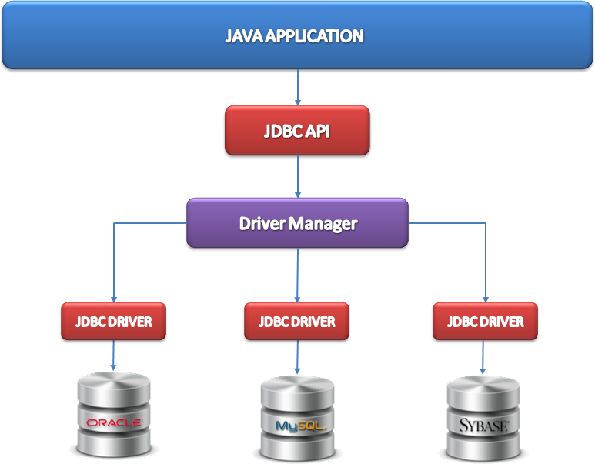
Java Database Connectivity (JDBC)
Externas

Slide 4
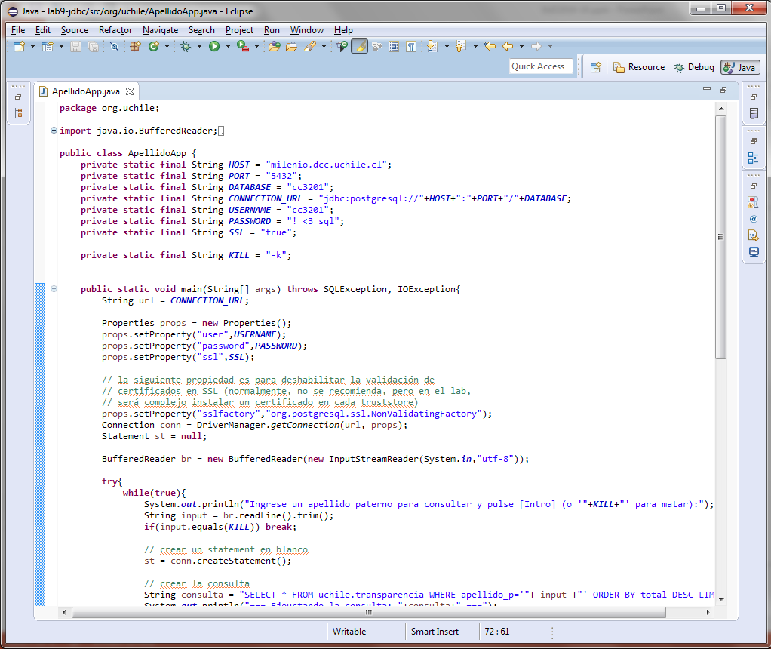
Veamos el ejemplo ApellidoApp.java

Slide 5
Consulta vs. Actualización
Para hacer consultas (SELECT):
Para hacer actualizaciones (INSERT; UPDATE, …)

Slide 6
Un problema …
No hemos verificado el string de entrada

Slide 7
Inyección SQL
Un usuario malintencionado puede ingresar un string de entrada para hacer algo inesperado

Slide 8
Inyección SQL (muchas formas)
Un usuario malintencionado puede ingresar un string de entrada para hacer algo inesperado
¿Qué hace el ejemplo?
¡Devolverá todo la tabla!

Slide 9
Parece estúpido pero (por ejemplo) …

Slide 10
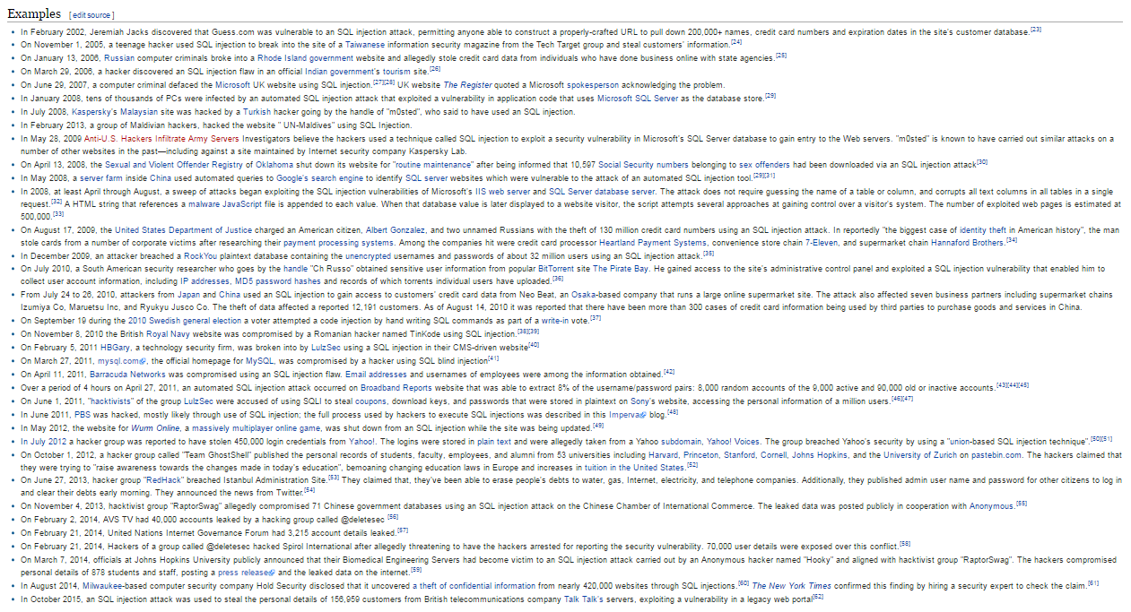
Más ejemplos …
https://en.wikipedia.org/wiki/SQL_injection

Slide 11
Más ejemplos …
https://en.wikipedia.org/wiki/SQL_injection

Slide 12
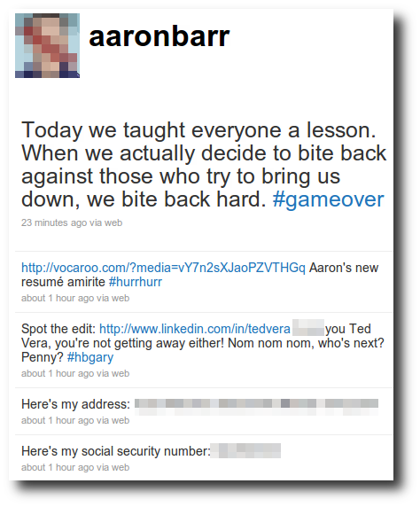
El Jefe de HBGary …

Slide 13
Inyección SQL: ¿escapar strings?
Mejor, pero sería complicado implementar la función escapar en un lenguaje de programación general y garantizar que prevente cada tipo de inyección en cada versión (futura) de cada sistema de BdD dado cualquier tipo de consulta y entrada!

Slide 14
Inyección SQL: ¡sentencias precompiladas!
Mandamos la consulta al sistema de bases de datos antes que reemplazar los parámetros con la entrada del usuario

Slide 15
Inyección SQL: ¡sentencias precompiladas!
El sistema de base de datos
La consulta es compilada por el sistema sin la entrara

Slide 16
Inyección SQL: ¡sentencias precompiladas!
El sistema de base de datos
Se reemplaza el parámetro en la sentencia precompilada
(que es un plan en memoria, no un string)

Slide 17
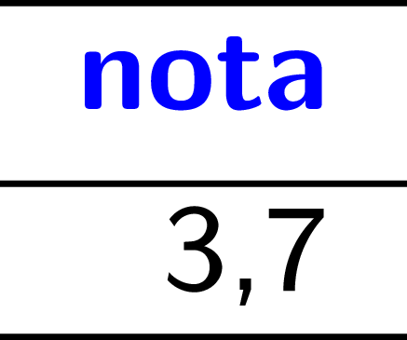
Inyección SQL: ¡sentencias precompiladas!
El sistema de base de datos

Slide 18
Sentencias precompiladas
Se puede reutilizar el PreparedStatement varias veces
(es más eficiente también: se compila la sentenica sólo una vez
Se puede tener varios parámetros con varios tipos

Slide 19
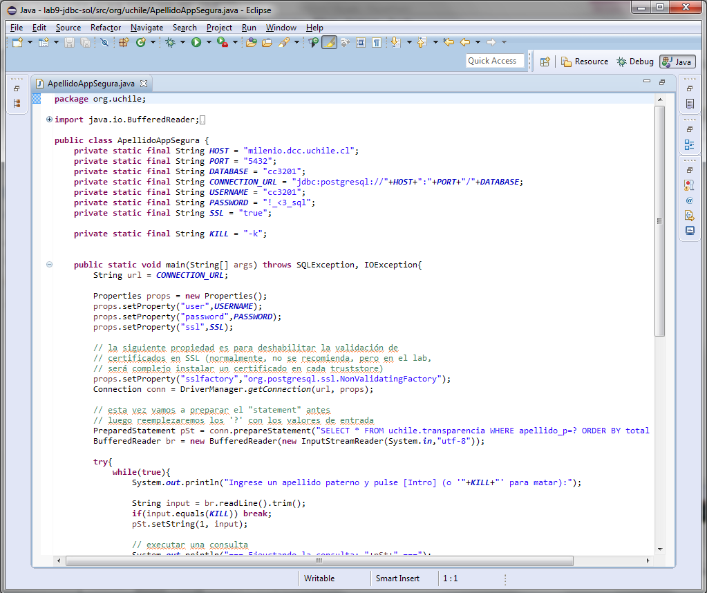
Veamos el ejemplo ApellidoAppSegura.java

Slide 20
Preguntas?

